Slide 1



Slide 2
Wärmewende in SH – Biogas als Versorgungsanker
Jens Joost, Betriebsleiter Agrarenergie Schuby GmbH & Co. KG
Jan Joost, Betriebsleiter Dujos Holtsee GmbH & Co. KG
Derzeit 15 Festangestellte Mitarbeiter

Slide 3
Agrarenergie Schuby - Wärmenetz
Baujahr 2010, 750 kW Bemessungsleistung, derzeit doppelt überbaut
Seit 2020 bereits 6000 lfm Fernwärmeleitung verlegt – überwiegend in Eigenleistung.
80% in KMR Stahlrohr mit Dämmstufe 3 und DUO-Rohr.
  Wärmeverluste ca. 10 Watt/lfm
Derzeit 2 Mio. kWh Wärmeverkauf an 80 Hausanschlüsse in Schuby und Dörphof (inkl. Schule, 2 KiTa´s und Sportverein)

Slide 4
Aktuelle Planung Wärmenetzausbau
Baustart Anfang 2026 nach zweijähriger Planung
  Ausbau des Dorfes Karby mit 100 Haushalten
  Weitere 2 Mio kWh sollen verkauft werden
Bau eines BHKW mit 1500 kW und 2000 m³ Wärmespeicher am Satelitenstandort ca. 2km von der BGA entfernt.
Bau eines Gasspeichers 40.000 m³ an der Stammanlage
Zwischenziel 2026/2026:
  4- fach Überbauung
  2000 Bh für die BHKW´s geplant
  Änderung der Betriebsführung auf Sommer/Winterbetrieb

Slide 5
Weitere Zukunftsplanung
Erweiterung zu einem regenerativen Speicherkraftwerk:
  Bau eines weiteren Satelliten-BHKW in Schönhagen
  Wärmeversorgung Schönhagen+Brodersby.
  2500 kW BHKW, 3 Mio kwh Wärmeabnahme
Ziel: 8-Fache Überbauung, Strom und Wärme dann produzieren wenn es gebraucht wird.

Slide 6
Umbau der Standard Biogasanlage zum RSK
Umstellung Sommer / Winterbetrieb
  Wärme soll möglichst zu 100% genutzt werden.
  Sommer BL sinkt auf 200 kW
  Winter BL steigt auf 1300 kW
  Speicherung von Wärme + Gas ca. 50h bis zu 100h möglich.
Aufbau einer weiteren Gärstrecke
  Zusätzlicher Feststoffeintrag
  Zusätzlicher Fermenter
Gesamtsystem mit mehrfacher Redundanz
  Betrieb der BGA mit Notstrom möglich
  Hackschnitzelheizung / Biogas- und Heizölbrenner

Slide 7
Wärmenetz - Details
Ca. 60% Anschlussqoute, 500 kwh/m Wärmeabsatz/lfm Trasse
KMR Dämmserie 3 Wärmeverluste <20%
Günstigere Alternative als Wärmepumpe
Abrechnungsystem:
  Arbeitspreis 14 ct/kwh
  Grundpreis 100€/Monat
  Mehr Abrechnungsposten gibt es nicht !
  Keine Anschlusskosten, keine Umbaukosten.
  10 Jahre Vertragsbindung ohne Preisanpassung
  Kooperationsvertrag mit der Gemeinde

Slide 8
Neubaugebiet mit Fernwärme?
Es wird immer gesagt: geht nicht!
Gemeinde Dörphof schließt gesamtes Neubaugebiet ans Fernwärmenetz an
  23 Neubauhäuser
  Sehr geringe Baukosten für uns als Betreiber
    15 €/lfm Tiefbau
Betrieb mit geringerer VL-Temperatur möglich (60Grad)
Für die Besitzer sind wir erheblich günstiger als Wärmepumpe und nur halb so teuer als die alternative „kalte Nahwärme“

Slide 9
Biogasanlage - Footprint
Erstellung eines CO2-Fußabdruck durch einen zertifizierten Ökobilanzierer
Ergebnis: -70g CO2 pro produzierte kwh Strom

Slide 10
Biogasanlage Dujos Holtsee - Besonderheiten
Eine der ersten Biogasanlagen in SH, 2004 gebaut
2015 erster Flexbiogasmotor über ASL Gettorf, 800kW MWM
Derzeit doppelt überbaut, 680 kW Bemessungsleistung
Seit 01.01.2025 im 2. Vergütungszeitraum
500 m³ Wärmepufferspeicher seit 2024

Slide 11
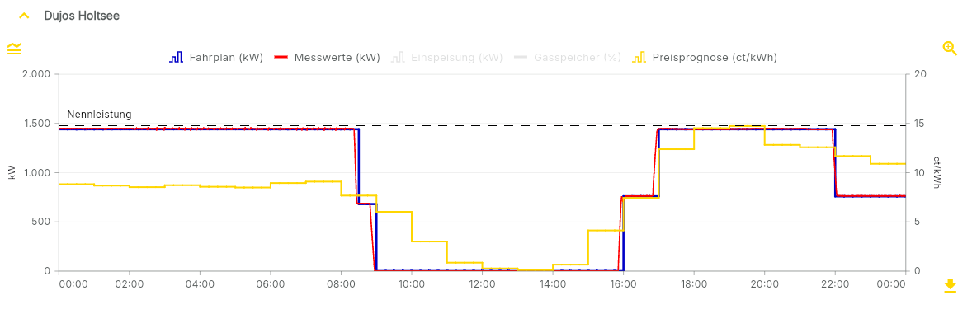
Strom dann produzieren wenn´s gebraucht wird

Slide 12
Wärmenetz – erste Gedanken in 2021
2023: 1. Bauabschnitt mit 30 Häusern
2024 : 2. Bauabschnitt mit 30 Häusern
2026 geplant: Anschluss weiterer 120 Häuser ans Fernwärmenetz

Slide 13
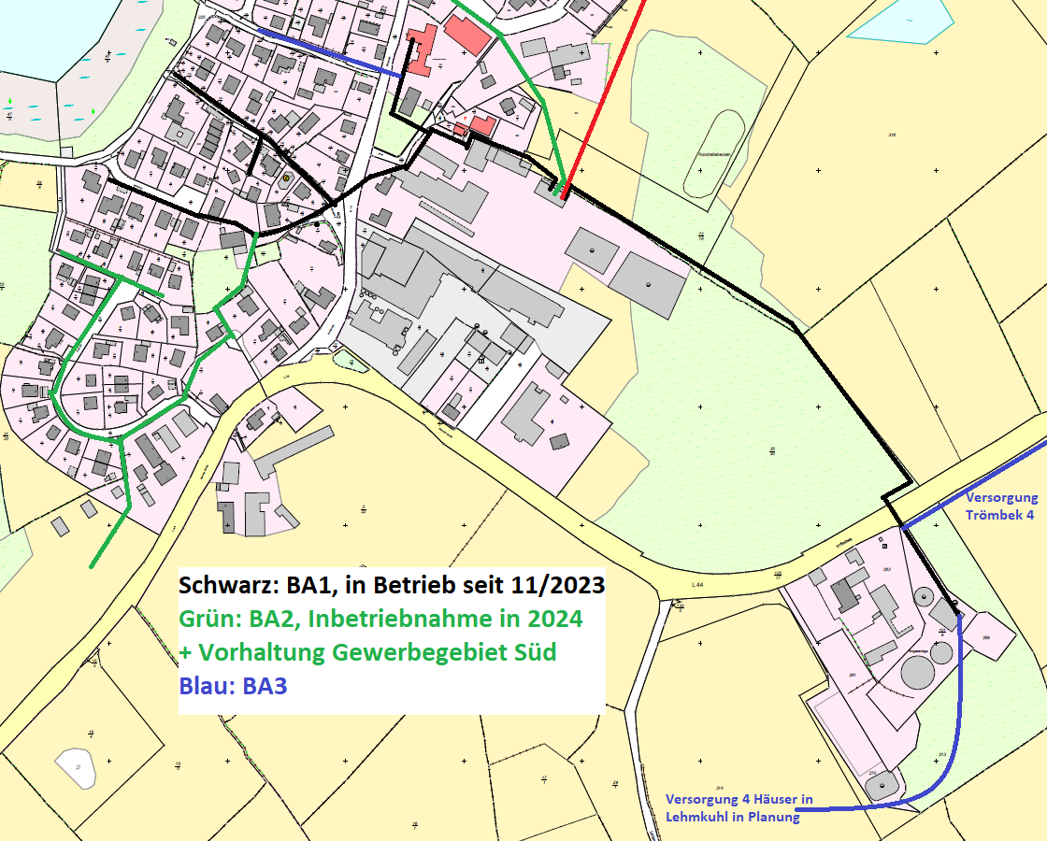

Slide 14
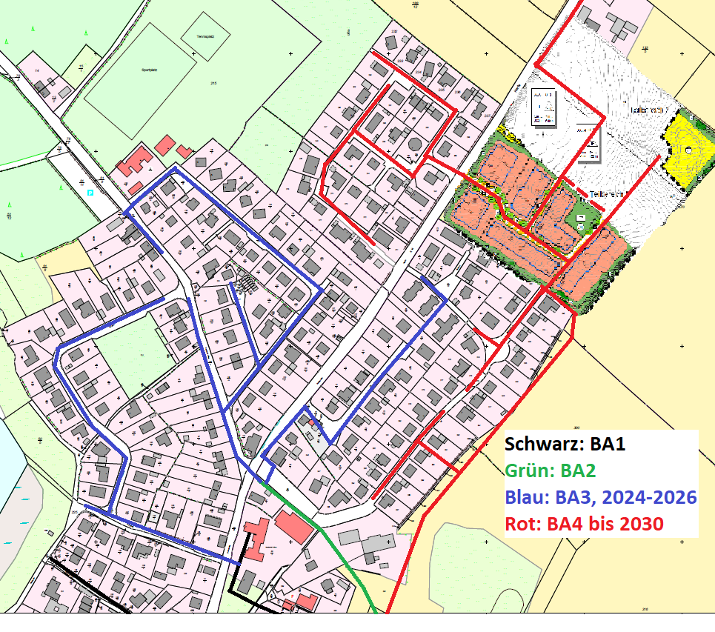

Slide 15
Zukunftsplanung
Weiterbetrieb mit Ausschreibung bis 2035 möglich
Weiteres BHKW mit 2500 kW am Dorfrand
  20 Jahre feste Vergütung!!
  5,8- fache Überbauung
Bau eines Gaslagers 29.000 m³
Bau eines weiteren Nachgärers

Slide 16
Zukunftsplanung
Sommer/Winterbetrieb (150 kW / 1100 kW BL)
Anschluss eines Neubaugebiet mit 30 WE
Wärmeverkauf bis 2030 auf 5,5 Mio kWh erhöhen (300 Anschlüsse)
Einsatz von Gülle und Mist deutlich erhöhen

Slide 17
Mit Biogas in die Zukuft!
Klimaneutral
Regional
Preisstabil
PrimärenergieFaktor 0,2
Feste Preise, auch in volatilen Zeiten
Sichere, hocheffiziente Energie
Vollversorgung

Slide 18
Vielen Dank für die Aufmerksamkeit!

